Slide 1
2026
로망스투어 ERP리뉴얼_검토사항 6차(2026.2.2)
3페이지 연동
Document Version
Last Updated
Organization
Auther
0.3
2026.2.6
경영
김태진

Slide 2
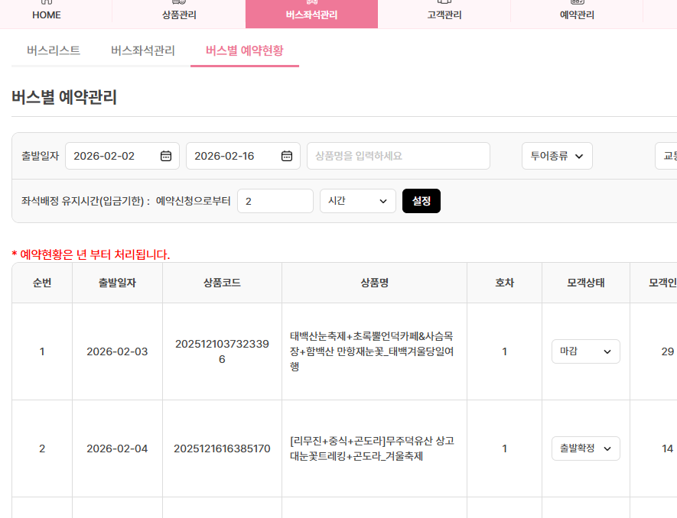
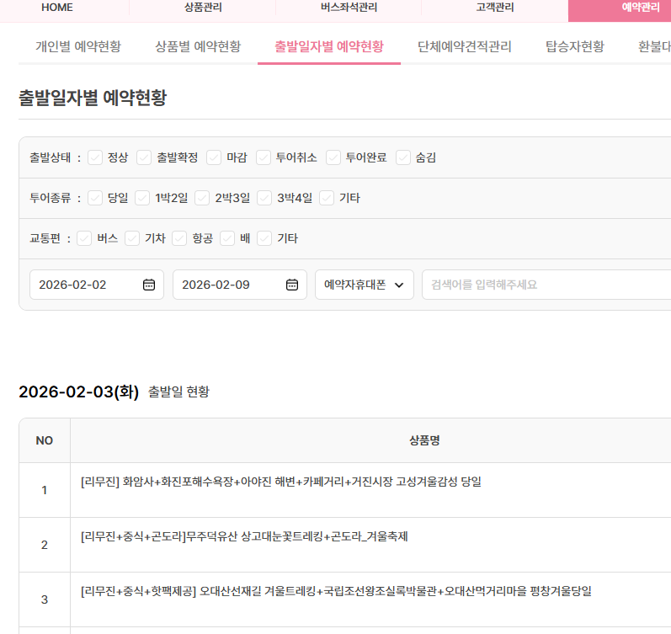
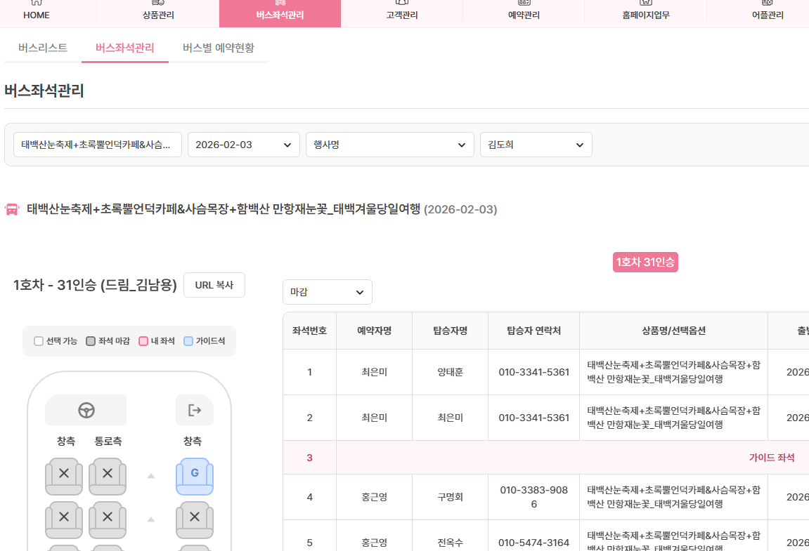
ERP > 예약관리
개인별 예약현황 /
검수자 : 김태진 검수날짜 : 2026.02.02
3개 페이지가 연동이 안되고 있습니다. 한 페이지에 수정을 하면, 3개페이지에 다 내용수정이 반영되도록
연동해주세요
버스좌석관리와 버스별 예약관리는 해당 버스 호차별로
모객상태를 보여주는것이고,
출발일자별 예약현황은 해당 출발일자의
전체 출발상태를 보여주는것입니다.
따라서 출발일자별 예약현황과 버스좌석관리의 상태는 다를수 있습니다.
미처리 : 다를 수 없습니다. DB데이터가 같이 연동 변해야합니다.
다같이 연동이 안되면, 에러가 납니다. 투어망칩니다. 다음장 계속>>

Slide 3
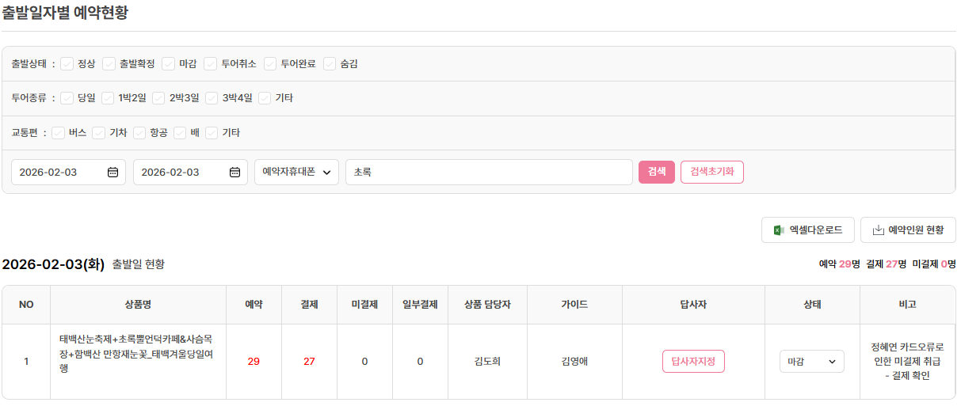
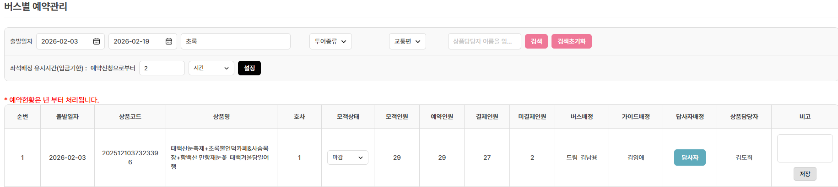
ERP > 예약관리
개인별 예약현황 / 3개 페이지가 DB데이터가 연동 - 수정후 같이 따라 변해야합니다.
검수자 : 김태진 검수날짜 : 2026.02.02
다음장 계속>>
1호차+2호차
1호차+2호차
미결제+일부결제

Slide 4
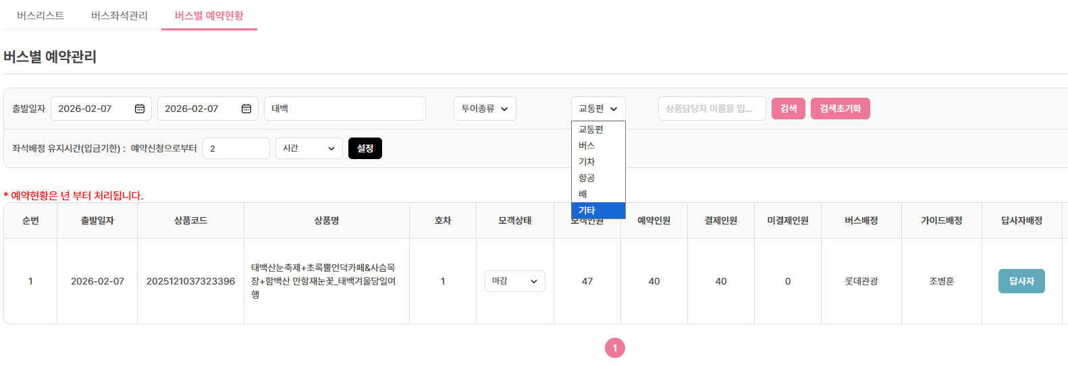
ERP > 예약관리
개인별 예약현황 / 3개 페이지가 DB데이터가 연동 - 수정후 DB데이터가 같이 따라 변해야합니다.
검수자 : 김태진 검수날짜 : 2026.02.06
버스별예약관리에서 등록버튼에서 다 등록하고, 출발일자별페이지에서는
DB를 다 뿌려주는 방식으로 합니다.
투어종류별 상품과 교통편별 상품들 나오지 않고 있습니다. 상품 다 나오게 해주세요.
출발상태 옵션박스를 만들어주세요.
처리완료 (26.02.09)

